Slide 1

THỂ DỤC LỚP 1
CHỦ ĐỀ 3: TƯ THẾ KĨ NĂNG VẬN ĐỘNG CƠ BẢN
Bài: vận động phối hợp của cơ thể

Slide 2
MỤC TIÊU BÀI HỌC
Phẩm chất
- Đoàn kết, nghiêm túc, tích cực tập luyện trong hoạt động tập thể.
- Tích cực tham gia các trò chơi vận động, có trách nhiệm trong khi chơi trò chơi và hình thành thói quen tập luyện TDTT.
Năng lực đặc thù
- Biết thực hiện vệ sinh sân tập, thực hiện vệ sinh cá nhân để đảm bảo an toàn trong tập luyện.
- Thực hiện được khẩu lệnh, cách thực hiện bài tập vận động phối hợp của cơ thể
Năng lực chung
- Tự xem trước các khẩu lệnh, các bài tập vận động phối hợp của cơ thể trong sách giáo khoa.
- Biết phân công hợp tác trong nhóm để thực hiện các động tác và trò chơi.

Slide 3
NỘI DUNG BÀI HỌC
Mở đầu
Kiến thức mới
Vận dụng
Luyện tập

Slide 4
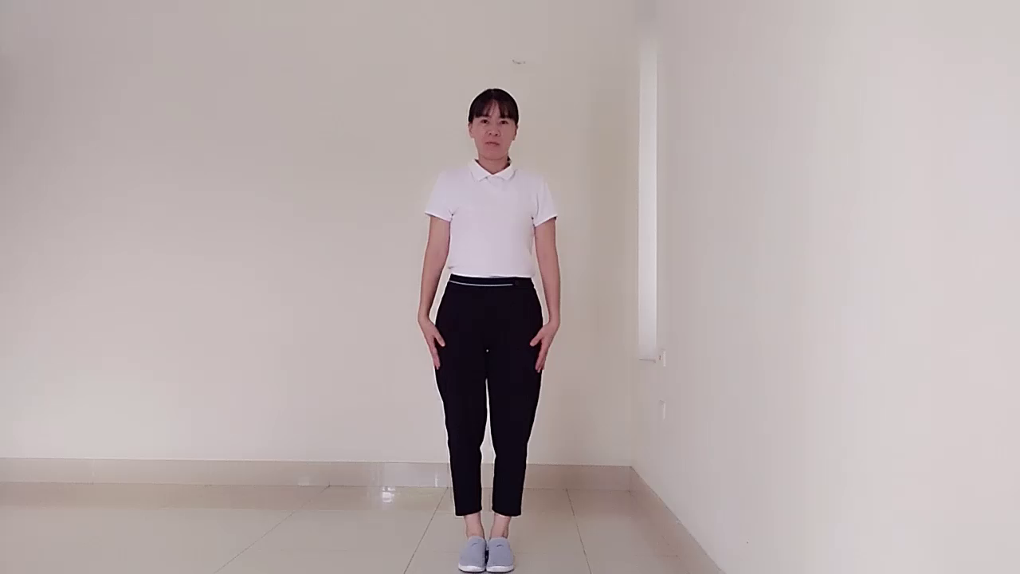
khởi động

Slide 5
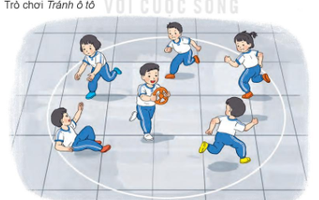
CHƠI TRÒ CHƠI BỔ TRỢ

Slide 6
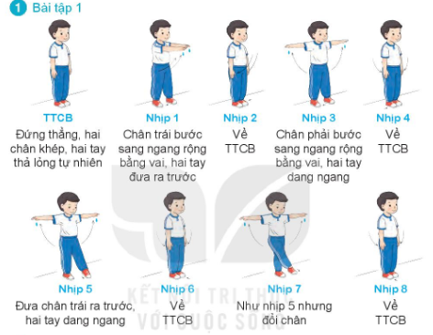

KIẾN THỨC MỚI

Slide 7
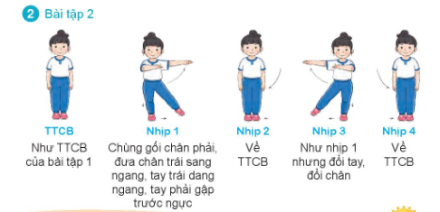
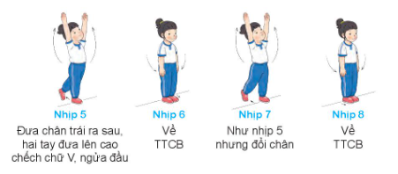
KIẾN THỨC MỚI

Slide 8
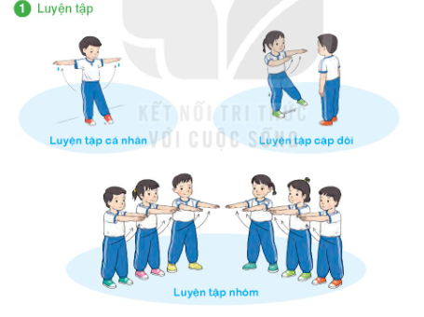

Slide 9

Thả lỏng

